Slide 1




ĐẠI HỌC TRÀ VINH
TRA VINH UNIVERSITY
ĐỒ ÁN TỐT NGHIỆP
XÂY DỰNG WEBSITE THƯ VIỆN SỐ THÔNG MINH
Giảng viên hướng dẫn:
TS. Đoàn Phước Miền
Sinh viên thực hiện:
Họ tên: Đỗ Thị Kim Hương
MSSV: 110122083
Lớp: DA22TTD
Notes:
Kính thưa quý Thầy Cô trong Hội đồng!
Em tên là Đỗ Thị Kim Hương, sinh viên lớp DA22TTD
Hôm nay em xin trình bày đồ án tốt nghiệp với đề tài:
"Xây dựng Website Thư viện số thông minh".

Slide 2


01
Nội dung đồ án
Lí do chọn đề tài, mục tiêu nghiên cứu
Kết quả đạt được
1
4
Cơ sở lý thuyết
Kết luận
2
5
Phân tích và thiết kế hệ thống
3
Notes:
Bài trình bày của em gồm 5 phần chính:

Slide 3


1. Lí do chọn đề tài, mục tiêu nghiên cứu
02
1.1
Lí do chọn đề tài
Trong nhiều thư viện hiện nay, quy trình quản lý vẫn còn thực hiện theo phương pháp truyền thống nên tồn tại nhiều hạn chế:
Quy trình mượn – trả và cập nhật dữ liệu còn thủ công.
Khó xác định vị trí lưu trữ của sách.
Tính phí phạt dễ xảy ra sai sót.
Chưa có chức năng nhắc hạn trả và hỗ trợ từ xa.
Tìm kiếm và tư vấn sách trực tuyến còn hạn chế.
Notes:
Hiện nay, tại nhiều thư viện, đặc biệt là các thư viện trường học,
việc quản lý vẫn còn thực hiện theo phương pháp truyền thống.
Điều này dẫn đến nhiều khó khăn như:
.....
Từ những vấn đề đó, em lựa chọn xây dựng hệ thống thư viện số thông minh nhằm góp phần hiện đại hóa công tác quản lý thư viện.

Slide 4
1. Lí do chọn đề tài, mục tiêu nghiên cứu
03
Yêu cầu
đặt ra
01
Xây dựng một hệ thống quản lý thư viện hiện đại.
02
Tự động hóa các nghiệp vụ.
03
Hỗ trợ AI và nâng cao trải nghiệm người dùng.
Notes:
Từ thực tế trên, hệ thống cần đáp ứng ba yêu cầu chính:
...

Slide 5
1. Lí do chọn đề tài, mục tiêu nghiên cứu
04
1.2 Mục tiêu nghiên cứu
01
Xây dựng hệ thống quản lý thư viện số
Tự động hóa nghiệp vụ
02
Quản lý tài khoản
Quản lý sách
Quản lý mượn – trả
Quản lý đánh giá
Tự động nhập thông tin sách
Tự động tính phí phạt
Tự động gửi Email
Tự động khóa/mở khóa tài khoản
03
Nâng cao trải nghiệm người dùng
Tìm kiếm nhanh
Gợi ý sách
Chatbot AI
Dashboard trực quan
Notes:
Để đáp ứng các yêu cầu trên, đề tài hướng tới ba nhóm mục tiêu.
Nhóm mục tiêu thứ nhất là xây dựng hệ thống quản lý thư viện số, bao gồm:....
Nhóm mục tiêu thứ hai là tự động hóa nghiệp vụ như:...
Nhóm mục tiêu cuối cùng là nâng cao trải nghiệm người dùng thông qua:....

Slide 6
2. Cơ sở lý thuyết
05
Frontend:
Backend:
ReactJS
Node.js và Express.js
Database:
Bảo mật:
MongoDB
JSON Web Token (JWT) và
mã hóa Hash (Bcrypt)
Notes:
Để xây dựng hệ thống, em sử dụng các công nghệ sau:
Ở phía Frontend sử dụng ReactJS để xây dựng giao diện hiện đại và dễ mở rộng.
Backend sử dụng Node.js kết hợp với ExpressJS để phát triển các API.
Dữ liệu được lưu trữ trên MongoDB.
Về bảo mật, hệ thống sử dụng JWT để xác thực người dùng và Hash để mã hóa mật khẩu.

Slide 7
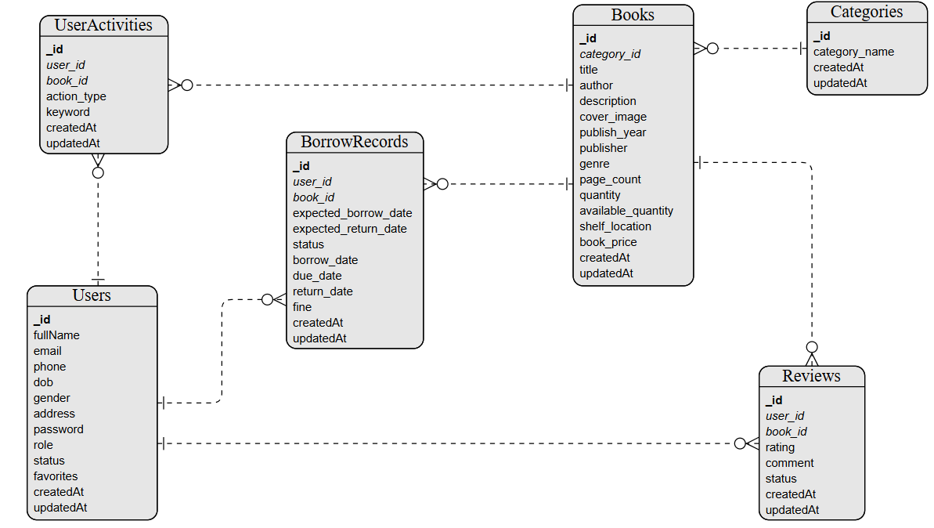
3. Phân tích và thiết kế hệ thống
3.1 Thiết kế dữ liệu
06
Hình 3.1: Lược đồ cơ sở dữ liệu
Notes:
Đây là lược đồ cơ sở dữ liệu của hệ thống.
Các bảng dữ liệu chính gồm:
Người dùng, Sách, Danh mục, Phiếu mượn, Đánh giá, Nhật ký hoạt động
Các bảng được thiết kế có mối quan hệ chặt chẽ, giúp quản lý đầy đủ quá trình mượn trả và khai thác thông tin trong thư viện.

Slide 8
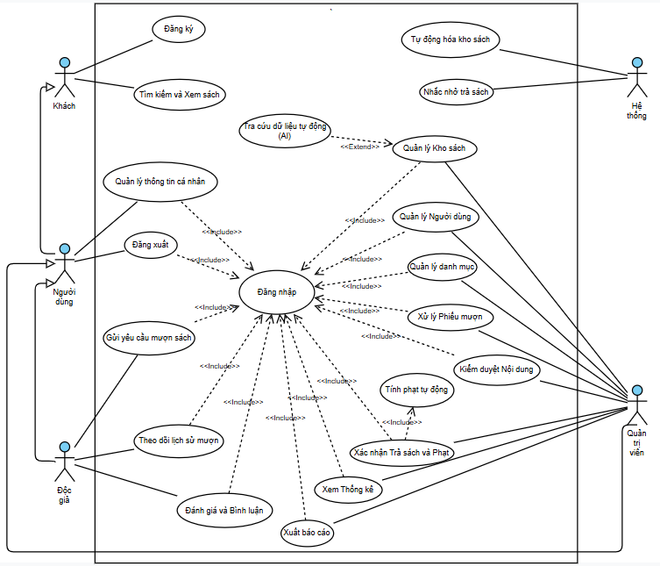
3. Phân tích và thiết kế hệ thống
3.2 Mô hình xử lý
07
Hình 3.2: Sơ đồ Use case tổng quát
Notes:
Đây là sơ đồ Use Case tổng quát của hệ thống.
Hệ thống gồm 5 tác nhân chính gồm: Khách, Người dùng, Độc giả, Quản trị viên và Hệ thống.
Mỗi nhóm được phân quyền khác nhau.
Khách: Đăng ký tài khoản, tìm kiếm và xem sách.
Người dùng: Quản lý thông tin cá nhân và đăng xuất.
Độc giả: Mượn sách, theo dõi lịch sử mượn, đánh giá và bình luận.
Quản trị viên: Quản lý sách, người dùng, danh mục, phiếu mượn, xác nhận trả sách, thống kê và báo cáo.
Hệ thống: Tự động hóa một số nghiệp vụ như quản lý kho sách và nhắc hạn trả.

Slide 9
4. Kết quả đạt được
08
01
Giao diện trang chủ
Một số giao diện tiêu biểu:
02
Trang chi tiết sách
03
Giao diện quản trị kho sách
04
Giao diện quản lý phiếu mượn
Notes:
Sau quá trình xây dựng, hệ thống đã hoàn thành đầy đủ các chức năng chính.
Một số giao diện tiêu biểu gồm:.....
Sau đây em xin giới thiệu nhanh từng giao diện.

Slide 10
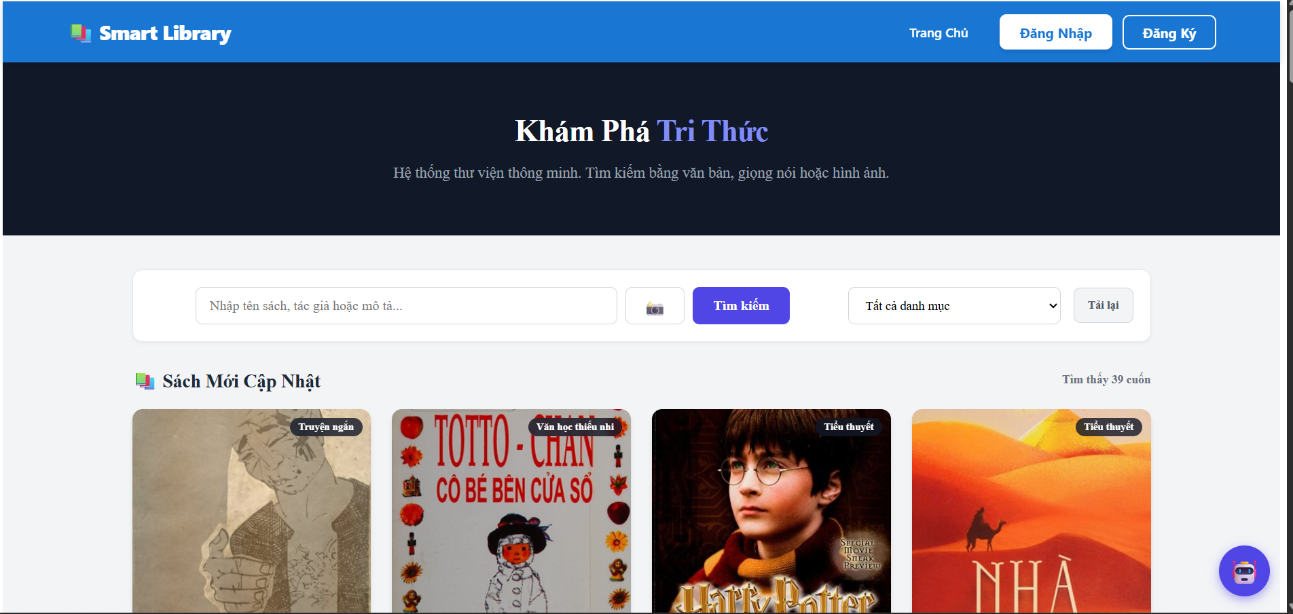
3. Phân tích và thiết kế hệ thống
Giao diện trang chủ
09
Hình 4.1: Giao diện trang chủ
Notes:
Đây là giao diện trang chủ.
hiển thị các thành phần chính như thanh điều hướng, ô tìm kiếm sách, danh mục thể loại, danh sách sách mới cập nhật và trợ lý ảo AI.
Các chức năng tìm kiếm bằng văn bản, hình ảnh được tích hợp nhằm giúp người dùng tra cứu thông tin thuận tiện hơn.

Slide 11
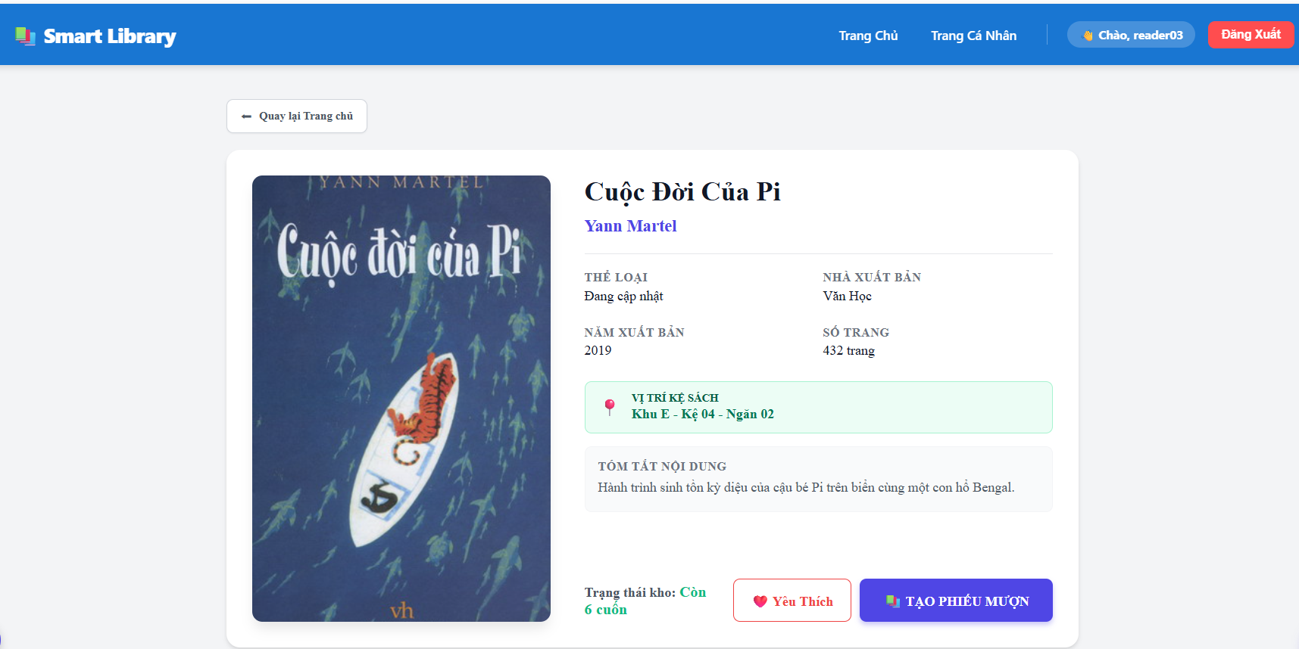
3. Phân tích và thiết kế hệ thống
Trang chi tiết sách
10
Hình 4.2: Trang chi tiết sách
Notes:
Đây là giao diện chi tiết sách.
Độc giả có thể xem đầy đủ thông tin của sách như hình ảnh, tác giả, thể loại, nhà xuất bản, vị trí lưu trữ và tình trạng còn sách.
Ngoài ra, người dùng có thể thêm sách vào danh sách yêu thích, tạo phiếu mượn trực tuyến và đánh giá sau khi đọc.

Slide 12
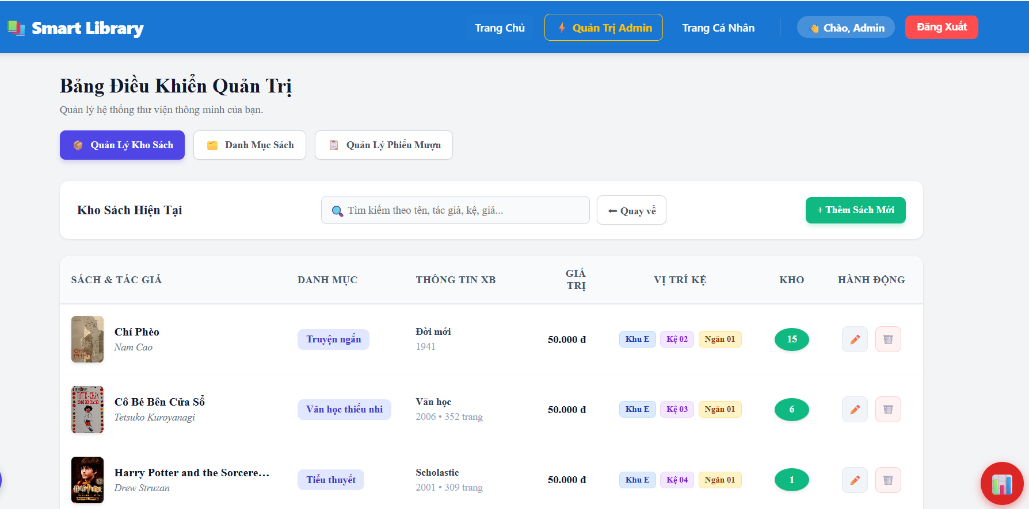
3. Phân tích và thiết kế hệ thống
Giao diện quản trị kho sách
11
Hình 4.3: Giao diện quản trị kho sách
Notes:
Đây là giao diện quản lý kho sách dành cho quản trị viên.
Hệ thống hiển thị danh sách sách với các thông tin cơ bản như tên sách, tác giả, danh mục, nhà xuất bản, vị trí lưu trữ và số lượng.
Quản trị viên có thể tìm kiếm, thêm, sửa, xóa sách
đồng thời chuyển đổi sang các chức năng quản lý danh mục và quản lý phiếu mượn.

Slide 13
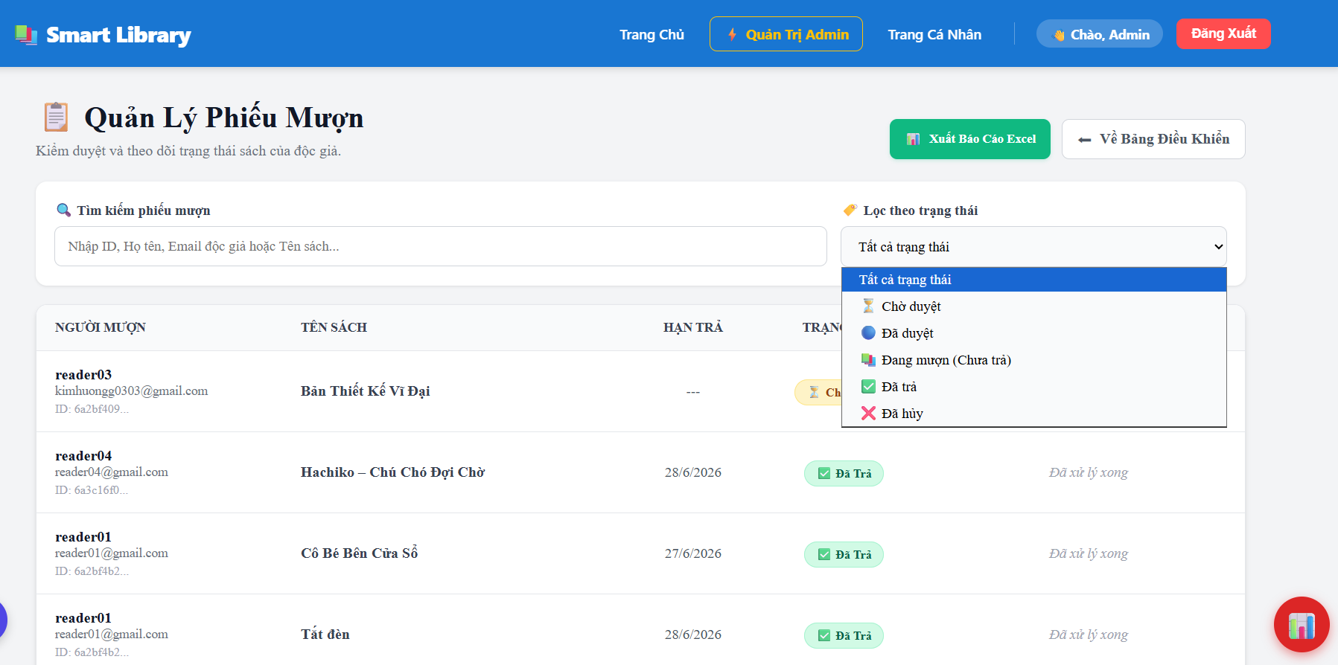
3. Phân tích và thiết kế hệ thống
Giao diện quản lý phiếu mượn
12
Hình 4.4: Giao diện quản lý phiếu mượn
Notes:
Đây là giao diện quản lý phiếu mượn.
Giao diện cho phép quản trị viên theo dõi và quản lý các phiếu mượn sách.
Hệ thống hỗ trợ tìm kiếm, lọc theo trạng thái,
đồng thời cho phép xuất báo cáo Excel để thống kê và quản lý dữ liệu.

Slide 14
5. Kết luận
13
Kết quả đạt được
Hoàn thành việc xây dựng một hệ thống hoàn chỉnh, giải quyết được bài toán thực tiễn.
Hệ thống vận hành ổn định, giao diện thân thiện
Giá trị đạt được
Giảm thao tác thủ công
Tăng độ chính xác
Nâng cao trải nghiệm người dùng
Hệ thống hoạt động ổn định
Dễ mở rộng trong tương lai
Notes:
Qua quá trình thực hiện, em đã hoàn thành việc xây dựng một hệ thống thư viện số hoàn chỉnh.
Hệ thống giúp: Giảm thao tác thủ công.....

Slide 15
5. Kết luận
13
Hướng phát triển tương lai
Tích hợp thanh toán trực tuyến qua mã QR (VNPay, MoMo) để thanh toán tiền phạt.
Phát triển ứng dụng di động hỗ trợ quét mã vạch bằng camera để mượn và trả sách nhanh hơn.
Notes:
Trong thời gian tới, em mong muốn tiếp tục phát triển hệ thống bằng cách:...

Slide 16

Cảm ơn Thầy Cô và các bạn đã lắng nghe!!
Notes:
Phần trình bày của em đến đây là hết.
Em xin chân thành cảm ơn quý Thầy Cô đã lắng nghe.
Tiếp theo, em xin phép chuyển sang phần demo hệ thống để giới thiệu một số chức năng chính và cách hệ thống hoạt động trong thực tế.
em đã trình bày và demo các chức năng chính của hệ thống Website Thư viện số thông minh.
Em xin chân thành cảm ơn quý Thầy Cô đã lắng nghe và rất mong nhận được những góp ý của quý thầy cô

